Slide 1


Sarah Hugelshofer, médecin adjointe MD MER
Département cœur-vaisseaux CHUV
Projet Registre Cardio-Tox

Slide 2
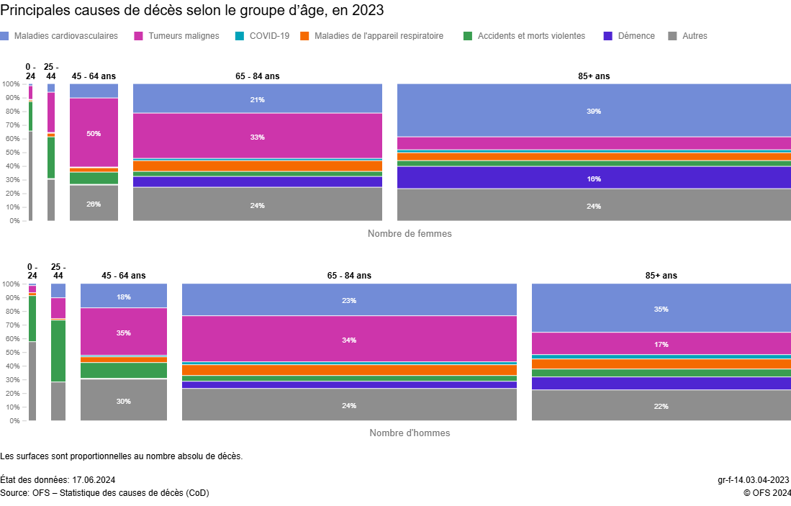
Introduction
La cardio-oncologie est un domaine spécialisé de la cardiologie qui implique une collaboration étroite entre cardiologue, oncologue avec le but commun de mener à terme le traitement anti-tumoral le plus efficace en minimisant les risques de toxicité cardio-vasculaire individuelle
2023 :
Cancer
34%
Maladie cv
39%
Source: office fédéral de la statistique
Lyon AR et al. Eur Heart J 2022

Slide 3
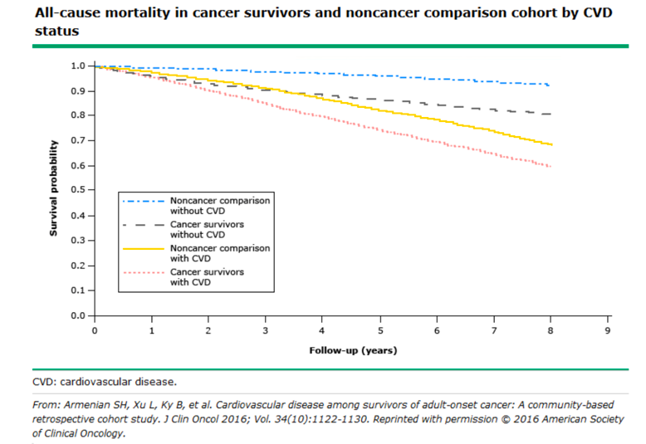
Cancer & maladie cardio-vasculaire
Facteurs de risque communs (tabac, OH, diabète,...)
Toxicité cardio-vasculaire tardive augmente la mortalité des patients en rémission du cancer
Van Nimwegen FA et al. JAMA Intern Med 2015; 175: 1007-17

Slide 4
Inhibiteurs checkpoint
Déprivation
androgénique
Toxicité cardio-vasculaire immédiate
vs retardé ( > 10 ans après…)
Chimiothérapie ‘classique’ vs
Thérapies moléculaires ciblées /
immunothérapies

Slide 5
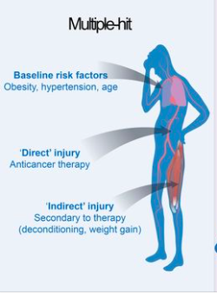
Quel patient est à risque - concept du ‘multiple hit model’
Patients avec maladie cardio-vasculaire /FRCV :
1. ↘︎ réserve fonctionnelle cardiaque diminuée
2. ↘︎ tolérance vis-à-vis une agression additionnelle
Cardiotoxicité
Vieillissement accélérée
Identification précoce des maladies cv
Optimisation des facteurs de risques cv
Dépistage précoce de la cardiotoxicité
Cardio-protection
Omland T et al. J Am Coll Cardiol CardioOnc 2022; 4: 17-37

Slide 6
Titre : Registre cardio-oncologique Cardio-Tox
Contexte :
Traitements anticancéreux à risque de cardiotoxicité
Guidelines européennes avec niveau d’évidence faible
Consultation cardio-oncologie CHUV ouverte en 01/2025
Objectifs :
Inclusion rétrospective des patients adressés avant le début d’un traitement antitumoral depuis janvier 2025 -> suivi prospectif
Evaluer l’adhérence aux recommandations ESC 2022
Caractériser la population en terme de FRCV/maladie cv
Etudier l’incidence de cardiotoxicité et nécessité d’une adaptation / interruption des traitements antitumoraux
Elaborer des recommandations basées sur l’évidence ‘real-life’

Slide 7
Équipe projet :
Cardiologue coordinateur
Oncologue référent
Infirmier spécialisé en prévention cardiovasculaire
Saisie données : Data manager (20 %) + étudiant Master
Budget -> montant sollicité par Ligue Vaudoise : 20’000 CHF (Datamanager 1ère année)
Perspectives :
Inclusions des autres autres centres de cardio-oncologie en Suisse (discussion en cours avec forts intérêt)
Publications nationales et internationales
Réduction durable de la morbi-mortalité cardiovasculaire des patients oncologiques

